Slide 1
স্বাগতম

Slide 2
পরিচিতি
পাঠ পরিচিতি
শিক্ষক পরিচিতি
দিলরুবা আক্তার
সহকারি শিক্ষক (আই সি টি)
ভালুকা ফাযিল মাদ্রাসা
মোবাইলঃ০১৭২৮৩০০১৬৪
dilrubattcw@gmail.com
অধ্যায় 6ষ্ঠ, পাঠঃ ২,৩
সময়ঃ ৪০ মিনিট
তারিখঃ24/03/2021

Slide 3
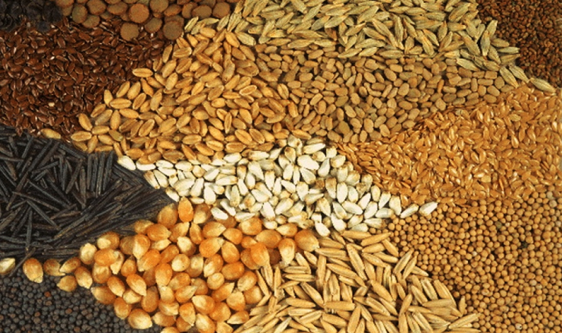
খাদ্যশস্য
বনজ সম্পদ
পোশাক শিল্প
মৎস সম্পদ

Slide 4
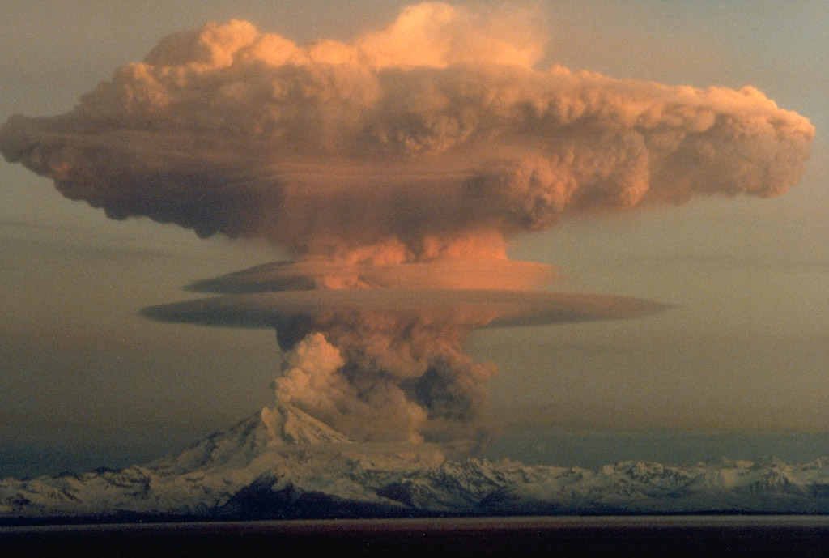
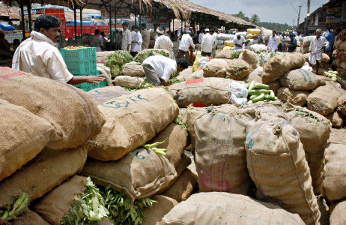
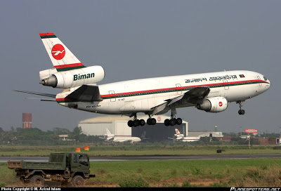
গ্যাস
পাইকারি ও বিপণন
বিদ্যুৎ
বিমান

Slide 5
আজকের পাঠ
বাংলাদেশের জাতীয় আয়ে বিভিন্ন খাতের অবদান

Slide 6
শিখন ফল
বাংলাদেশের মোট জাতীয় উৎপাদন বা আয় বৃ্দ্ধিতে যে
সব খাত ভূমিকা পালন করে তা ব্যাখ্যা করতে পারবে।
বাংলাদেশের জাতীয় আয়ের বিভিন্ন খাতের তালিকা
ও গুরুত্ব ব্যাখ্যা করতে পারবে।

Slide 7
কৃষি ওবনজ খাত

Slide 8
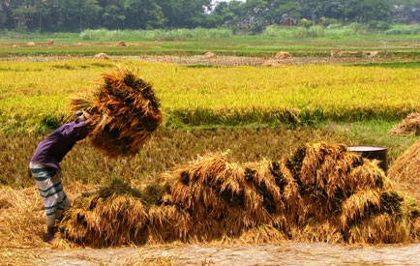
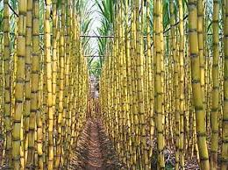
শাক-সবজি
ধান
আখ
পাট

Slide 9
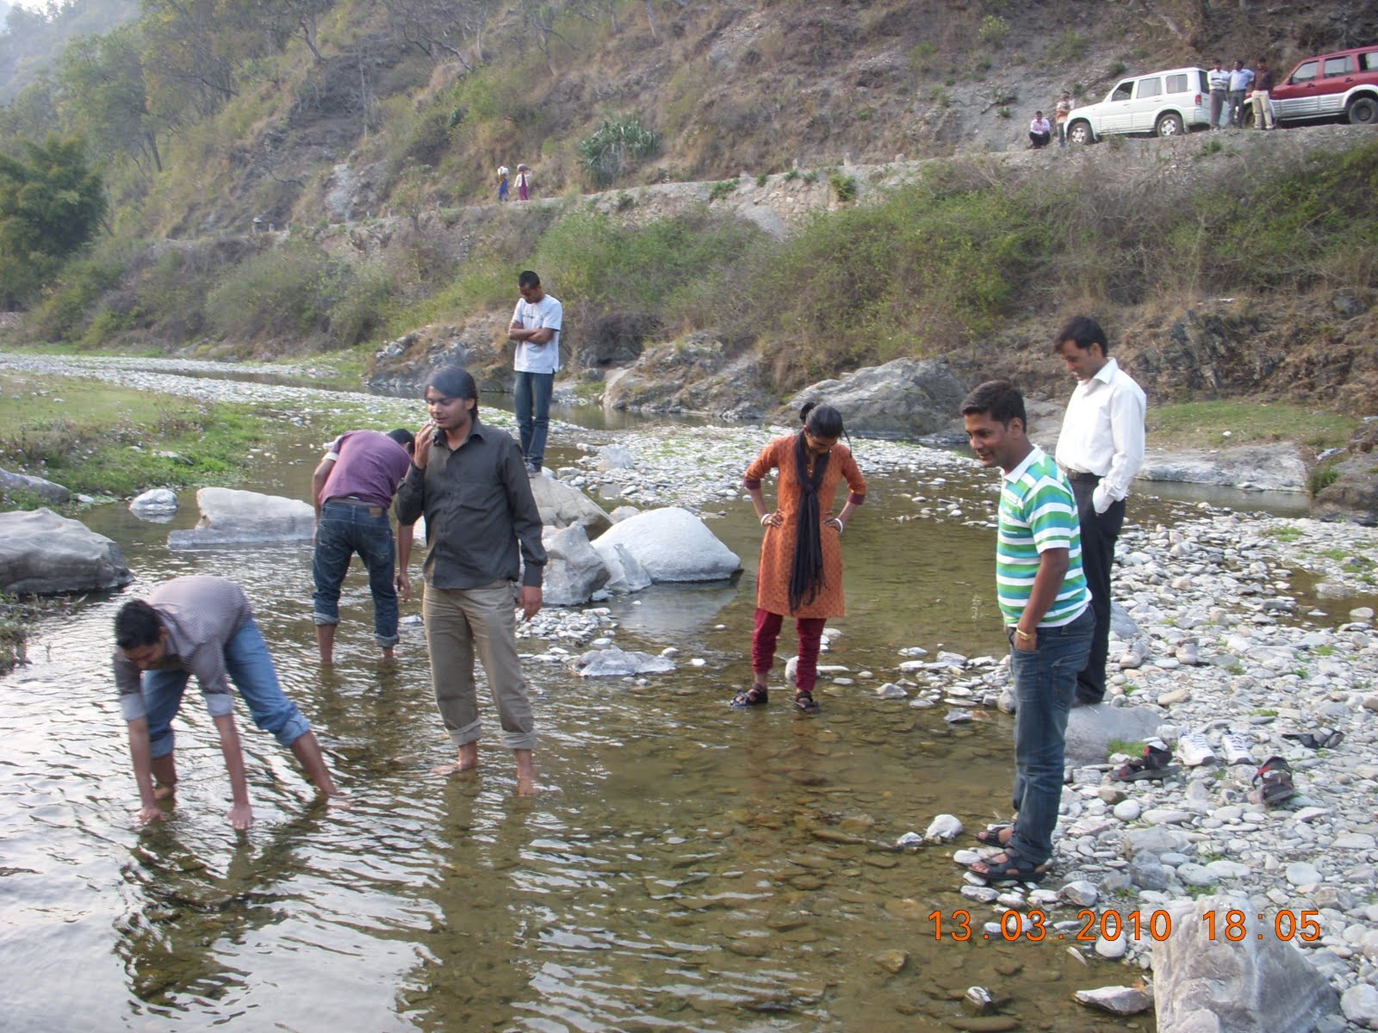
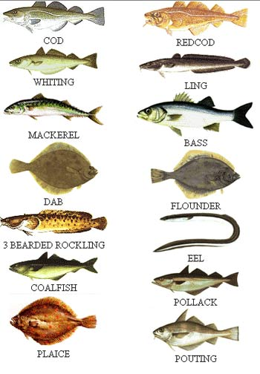
অভ্যন্তরিন মৎস্য
সামুদ্রিক মৎস্য

Slide 10
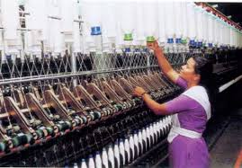
শিল্প খাত

Slide 11
গ্যাস
বিদ্যুৎ
পানি

Slide 12
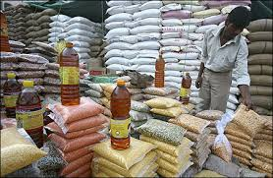
পাইকারী ও খুচরা বাণিজ্য খাত
পাইকারি বাণিজ্য
খুচরা
বাণিজ্য
স্বাস্থ্য ও সেবা খাত

Slide 13
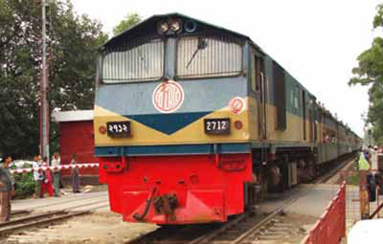
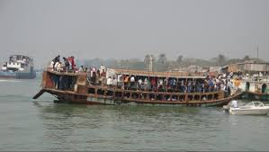
পরিবহন ও যোগাযোগ খাত

Slide 14
আয়ের খাত সমুহ
২০১২-১৩অথ বছরে অবদান
২০১৬-১৭ অথ বছরে অবদান
কৃষি ওবনজ খাত
১৩.০৯ শতাংশ
প্রবৃদ্ধির হার ১৪'৩৩ শতাংশ
১১.১২ শতাংশ
প্রবৃদ্ধির হার ১.৯৬ শতাংশ
মৎস্য খাত
৩.৬৮ শতাংশ
প্রবৃদ্ধির হার ৬.১৮ শতাংশ
৬.৬১শতাংশ
প্রবৃদ্ধির হার ৬.২৩ শতাংশ
শিল্প খাত
১৯.০০ শতাংশ
প্রবৃদ্ধির হার১০.৩১শতাংশ
৩.৬৮ শতাংশ
প্রবৃদ্ধির হার ৬.২৩।শতাংশ
১৪.০৩ শতাংশ
প্রবৃদ্ধির হার ৬.১৮ শতাংশ
৩.৬৮ শতাংশ
প্রবৃদ্ধির হার ৬.১৮ শতাংশ
পাইকারী ও খুচরা বাণিজ্য খাত
পরিবহন ও যোগাযোগ খাত
১১.৫০ শতাংশ
প্রবৃদ্ধির হার ৬.২৭ শতাংশ
১১.২৬ শতাংশ
প্রবৃদ্ধির হার ৬.৭৬ শতাংশ
স্বাস্থ্য ও সেবা খাত
১.৮৮ শতাংশ
প্রবৃদ্ধির হার ৪.৭৬ শতাংশ
৩.৬৮ শতাংশ
প্রবৃদ্ধির হার ৬.১৮ শতাংশ

Slide 15
বতমান বিশ্ব প্রযুক্তি নিভর। কৃষি, শিল্প, যোগাযোগ,সেবা প্রভৃতি খাতের উন্নয়েনে প্রযুক্তির বিকাশকে কাজে লাগিয়ে আমরা আমাদের জাতীয় উন্নয়নকে ত্বরান্বিত ও জাতীয় আয় বৃদ্ধি করতে পারি।

Slide 16
দলীয় কাজ
বাংলাদেশের জাতীয় আয়ের বিভিন্ন খাত গুলোর নাম লিখ।

Slide 17
জোড়ায় জোড়ায় কাজ
কৃষি ও বনজ খাতের অন্তভূক্ত সম্পদ গুলো কী কী লিখ।

Slide 18
একক কাজ
শিল্প খাতের অন্তভূক্ত সম্পদ গুলো কী কী লিখ।

Slide 19
মূল্যায়ন
জিডিপিতে মৎস্য খাতের অবদন কত?
২/২০১২-১৩ অথ বছরে স্বাস্থ্য ও সেবা খাতে অবদান কত শতাংশ?
শিল্প খাতে কী কী সম্পদ যুক্ত করলে আয় বাড়বে?

Slide 20
বাড়ির কাজ
বাংলাদেশের জাতীয় আয়ে বিভিন্ন খাতের গুরুত্ব সম্পকে লিখে অনবে।

Slide 21
সবাইকে ধন্যবাদ

